Slide 1


الفصل الأول
رياضيات 5
العام الدراسي 1443هـ
إعداد: أ/عبدالعزيز الشريف

Slide 2












المادة:
اليوم:
التاريخ:
غسل اليدين
الالتزام بارتداء الكمامة
التباعد الاجتماعي
عدم المصافحة

Slide 3

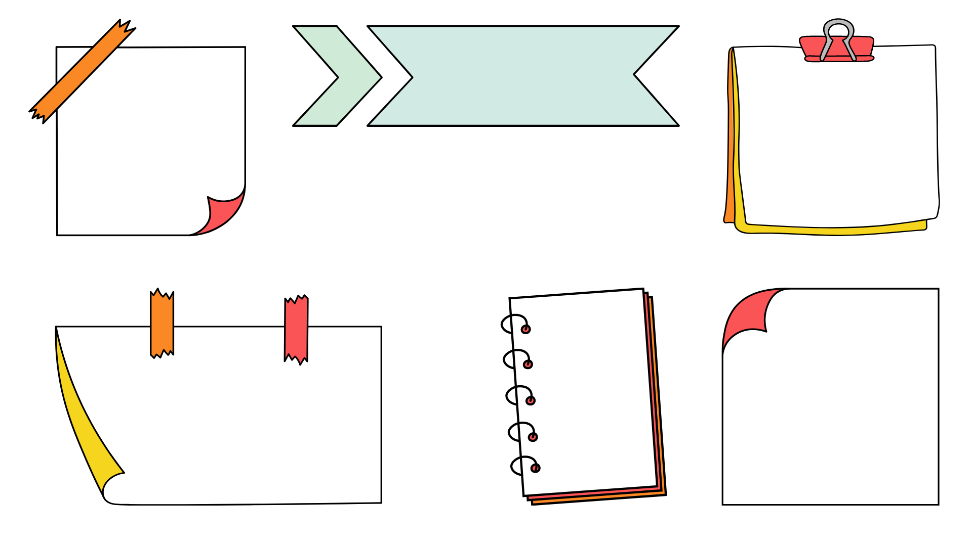



5-1 الدوال الرئيسة(الأم)والتحويلات الهندسية
رابط الدرس الرقمي
فيما سبق
درست التمثيلات البيانية للدوال وتحليلها
و الآن
أقوم بتعيين الدوال الرئيسة (الأم) وأصفها و أمثلها بيانياً.
أقوم بتعيين التحويلات الهندسية للدوال الرئيسة وأمثلها بيانياً.

Slide 4

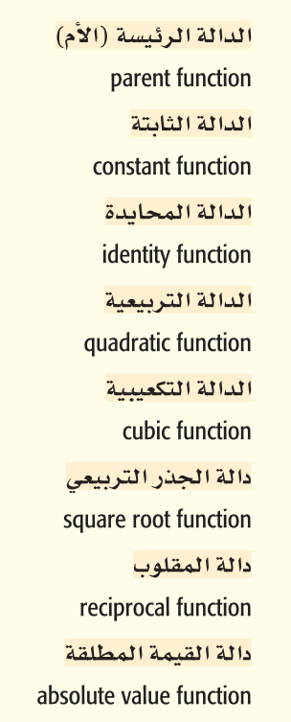
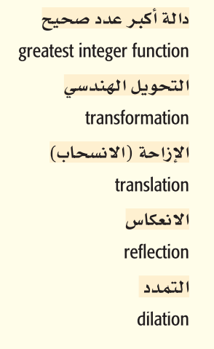


المفردات

Slide 5

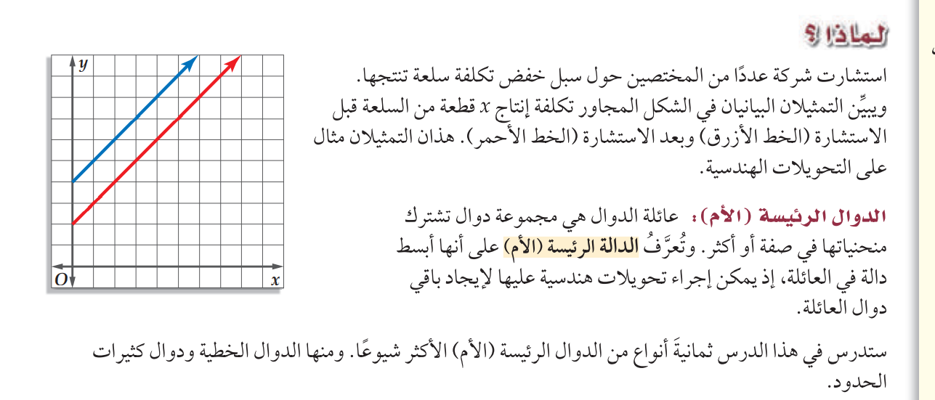
لماذا؟

Slide 6
الدوال الرئيسة(الأم)

Slide 7
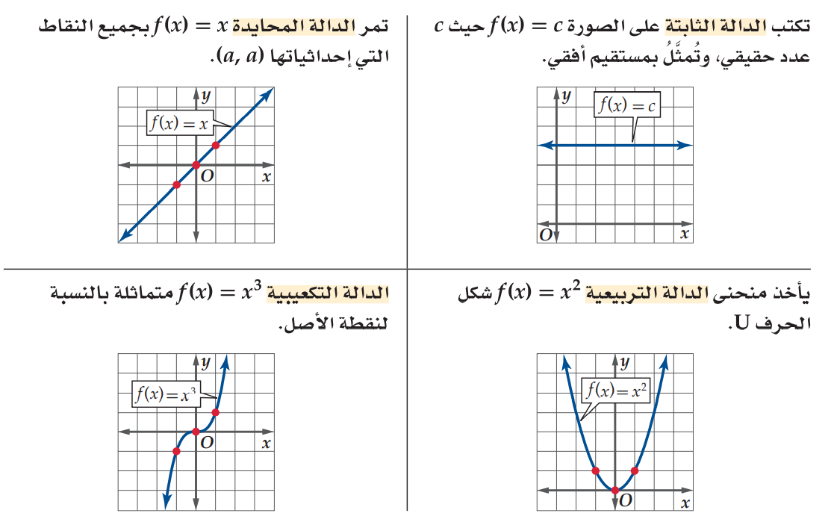
الدوال الرئيسة(الأم) للدوال الخطية
ودوال كثيرات الحدود
مفهوم أساسي

Slide 8
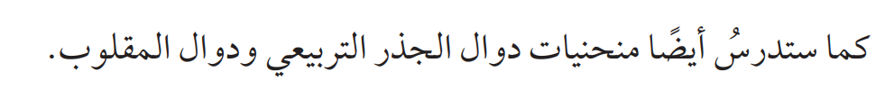
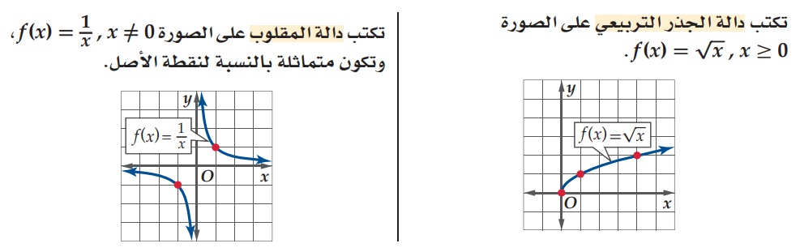
الدوال الرئيسة(الأم) لكل من:
دالتي الجذر التربيعي و المقلوب
مفهوم أساسي

Slide 9
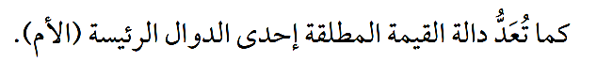
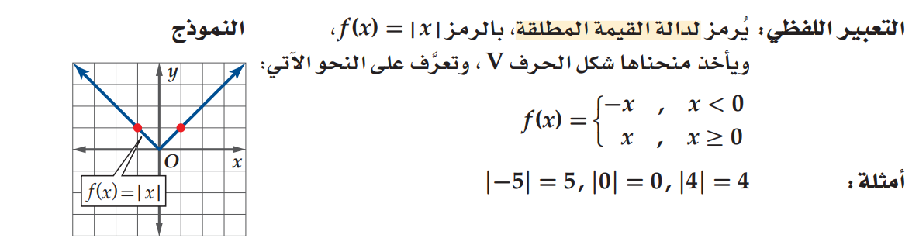
دالة القيمة المطلقة الرئيسة(الأم)
مفهوم أساسي

Slide 10
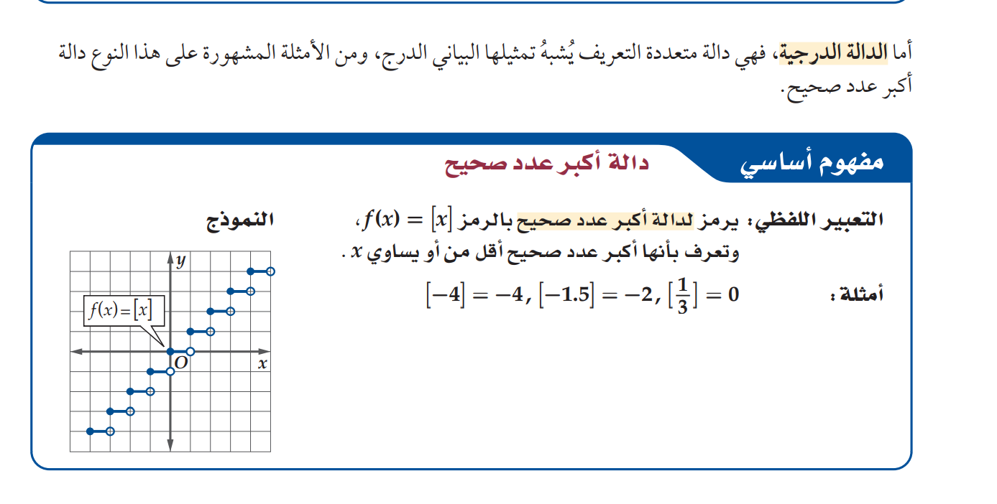
دالة أكبر عدد صحيح
مفهوم أساسي

Slide 11
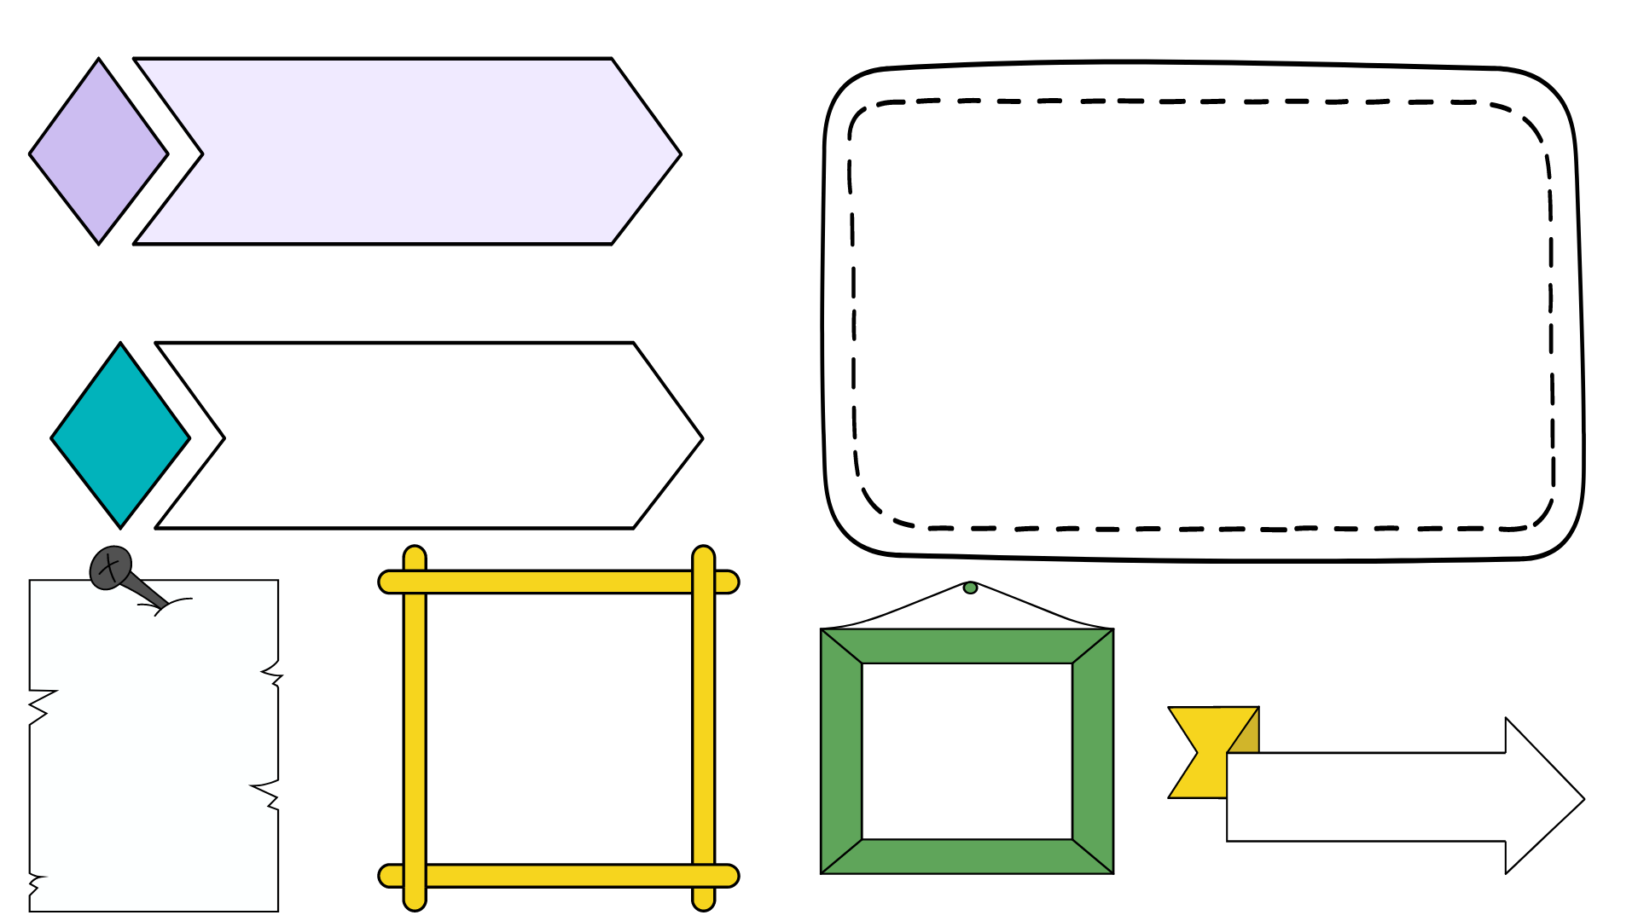
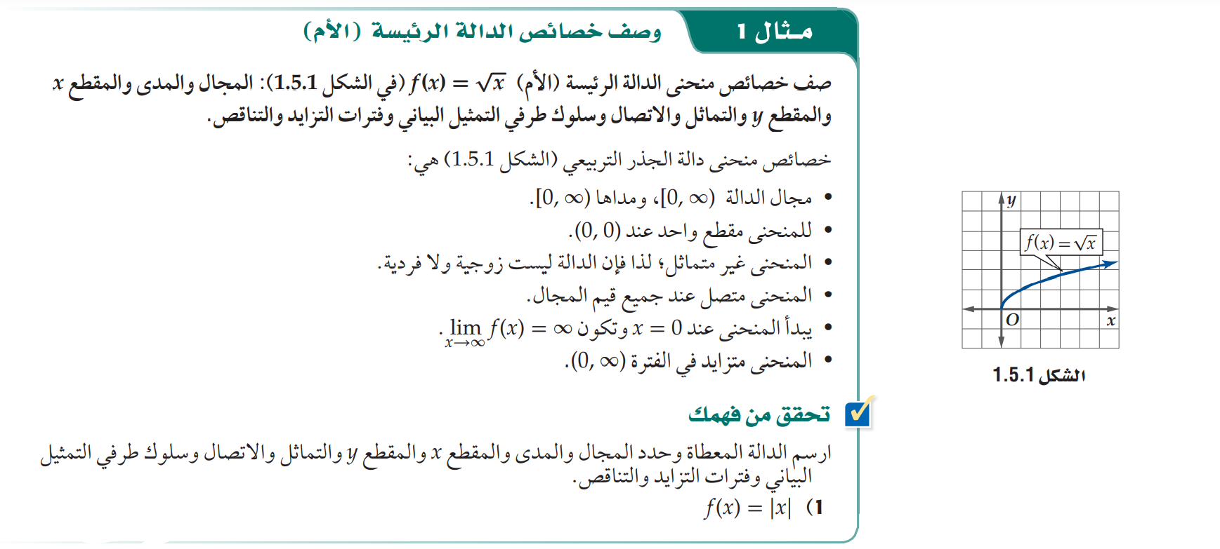

مثال 1
وصف خصائص الدالة الرئيسة(الأم)

Slide 12

الحل

Slide 13
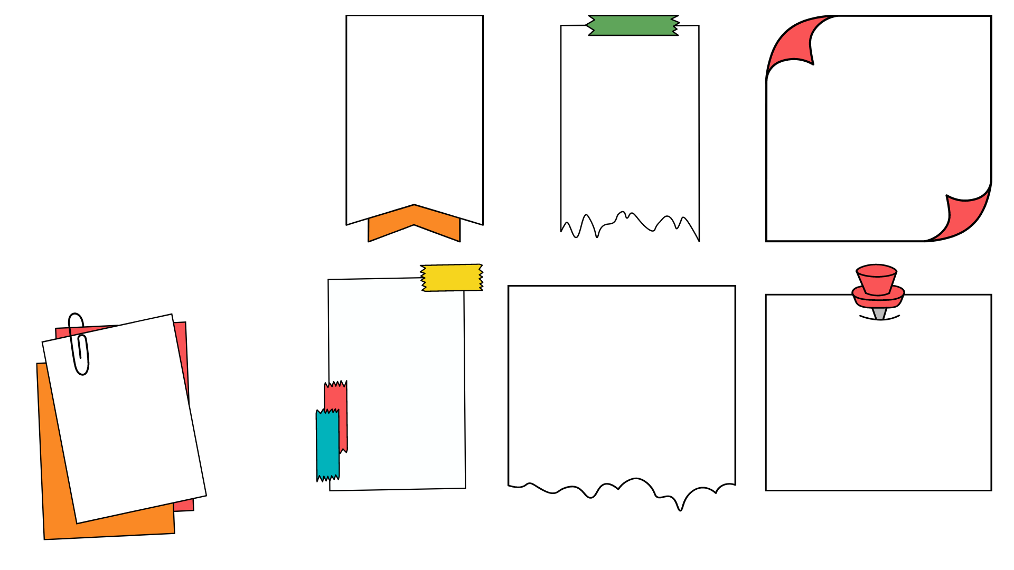
تحقق من فهمك

Slide 14
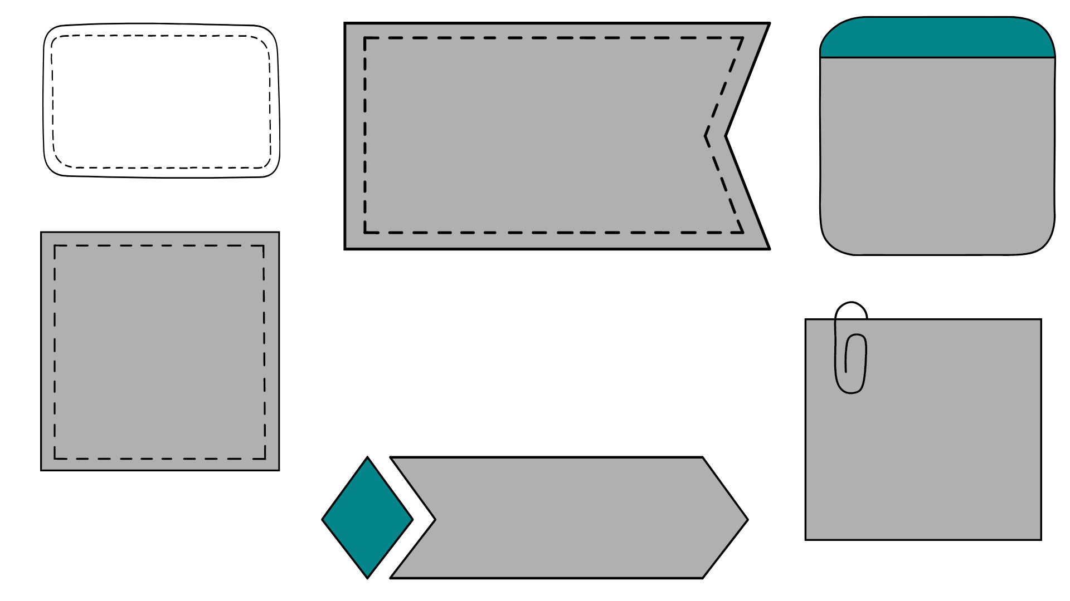
الحل
1

Slide 15
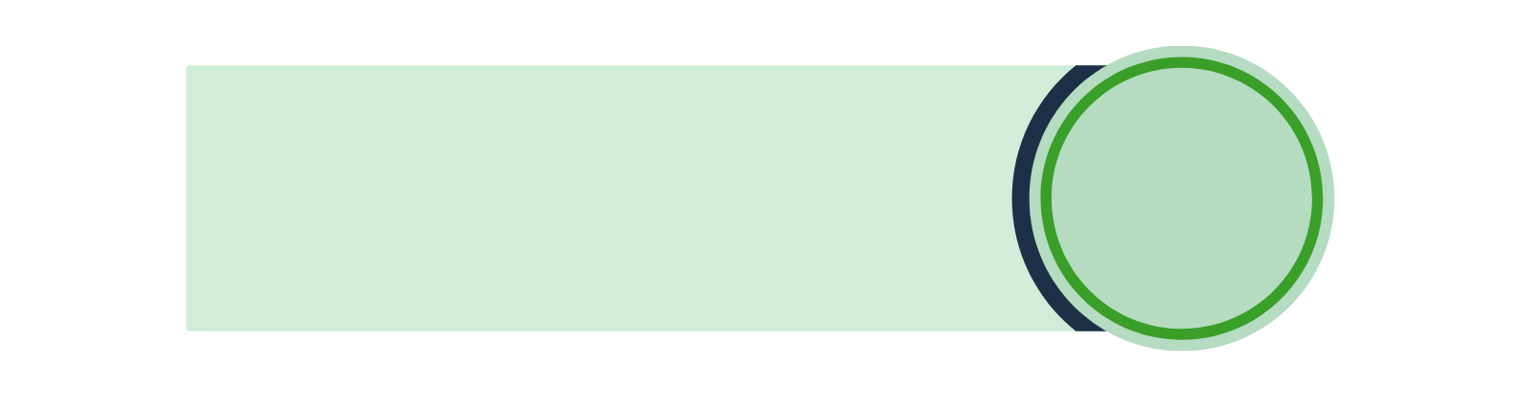

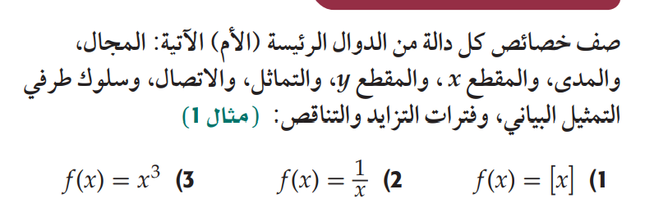
تدرب وحل المسائل

Slide 16
الحل
1

Slide 17
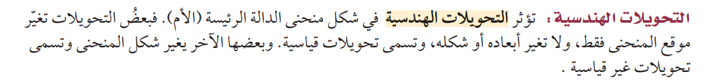
التحويلات الهندسية

Slide 18
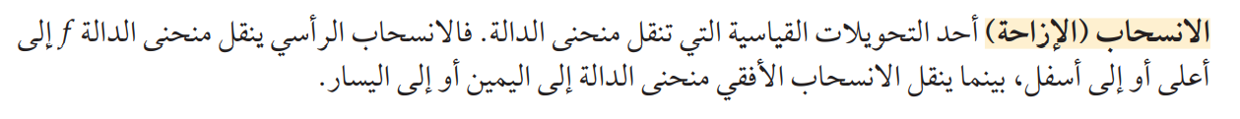
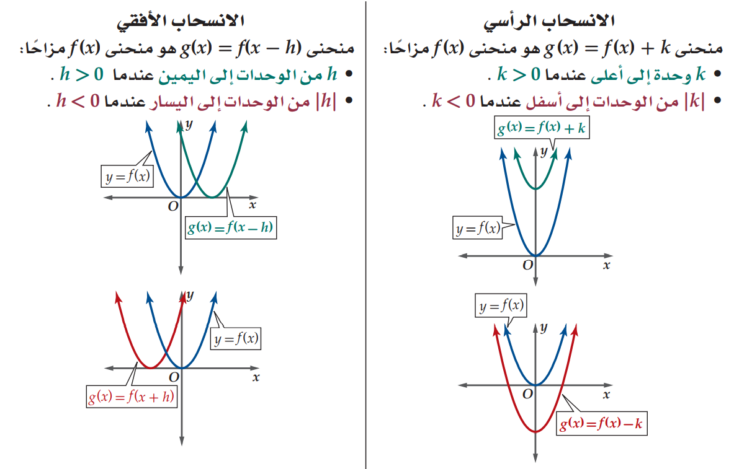
الانسحاب الرأسي والانسحاب الأفقي
مفهوم أساسي

Slide 19
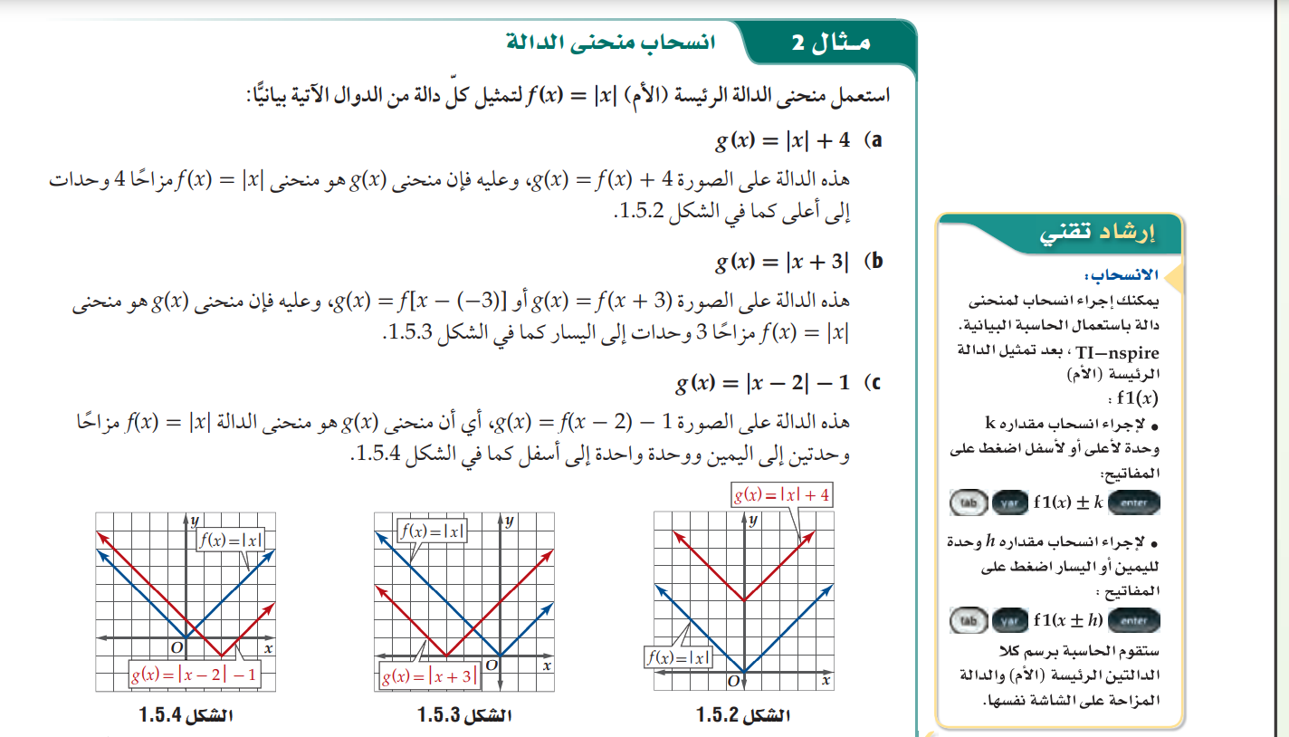
مثال 2
انسحاب منحنى الدالة

Slide 20
الحل

Slide 21
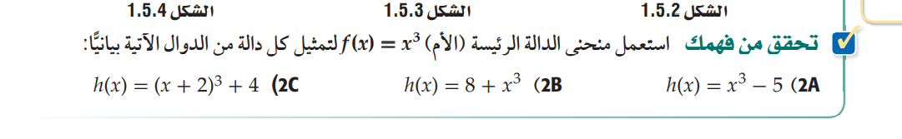
تحقق من فهمك

Slide 22
الحل

Slide 23
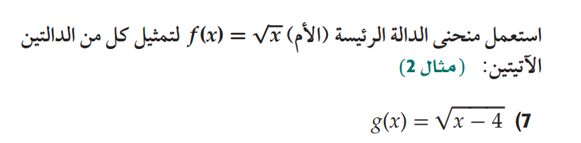
تدرب وحل المسائل

Slide 24
الحل
7

Slide 25
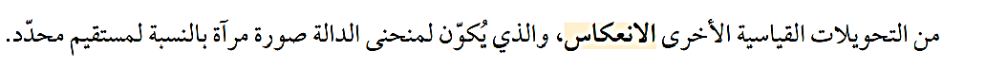
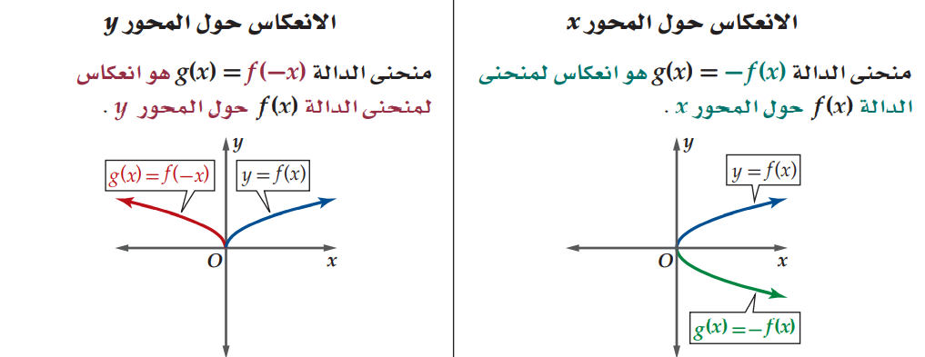
الانعكاس حول المحورين الإحداثيين
مفهوم أساسي

Slide 26
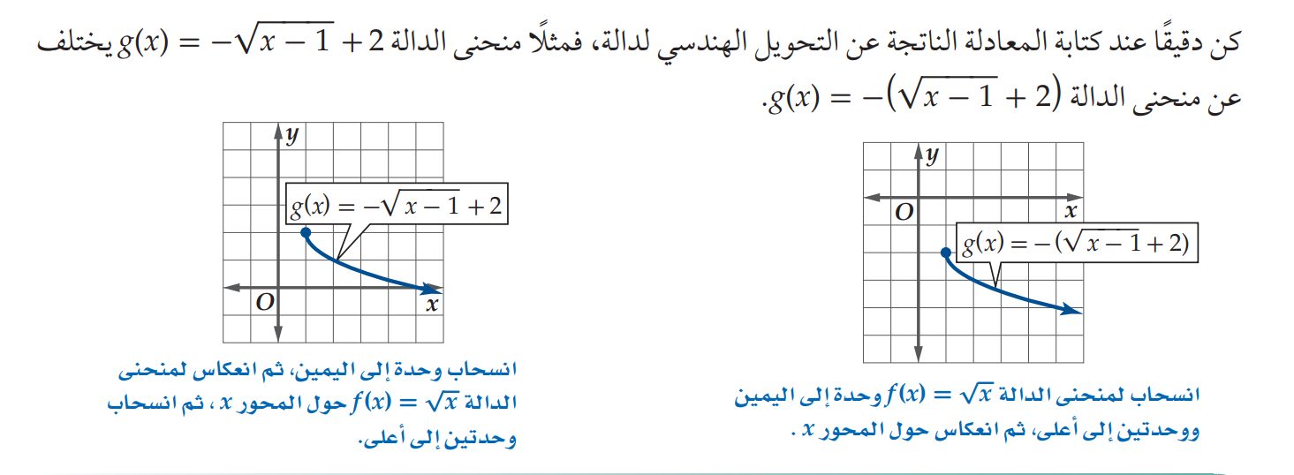

Slide 27
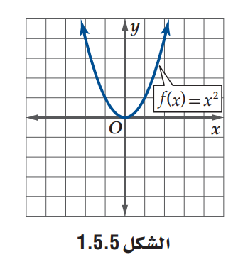
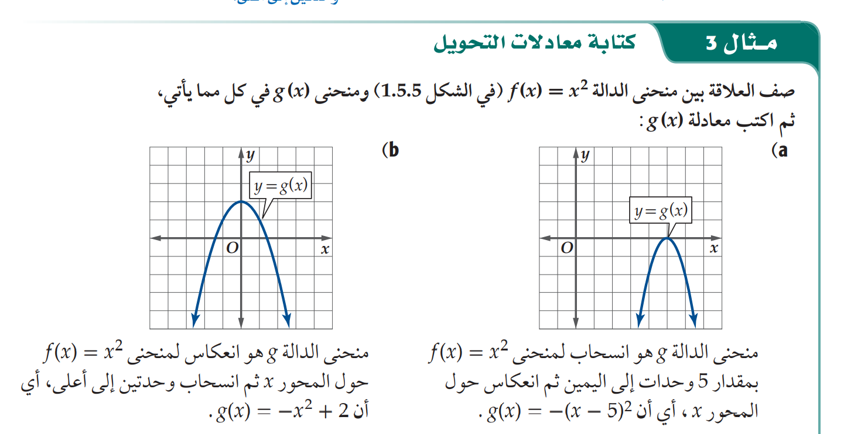
مثال 3
كتابة معادلات التحويل

Slide 28
الحل

Slide 29

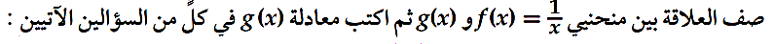
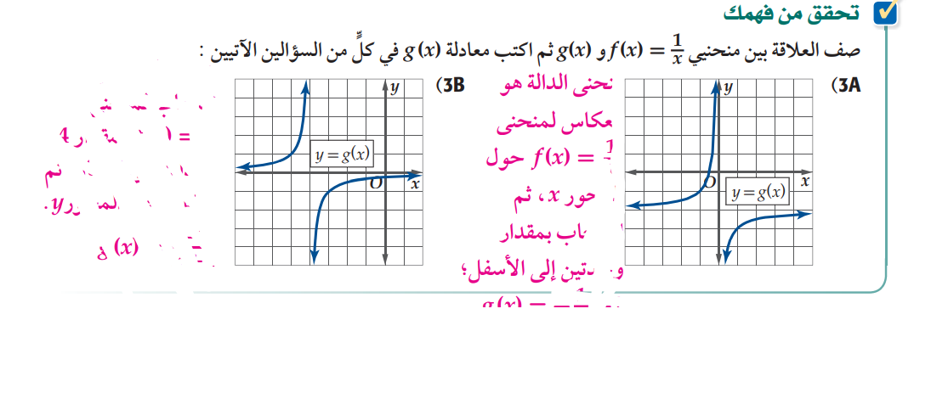
تحقق من فهمك

Slide 30
الحل

Slide 31
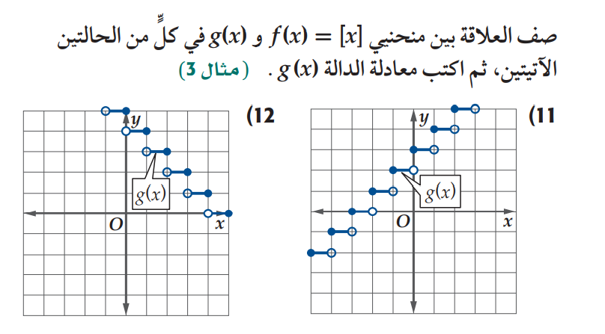
تدرب وحل المسائل

Slide 32
الحل
11

Slide 33
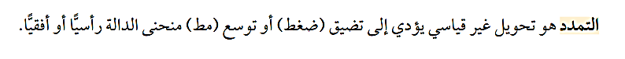
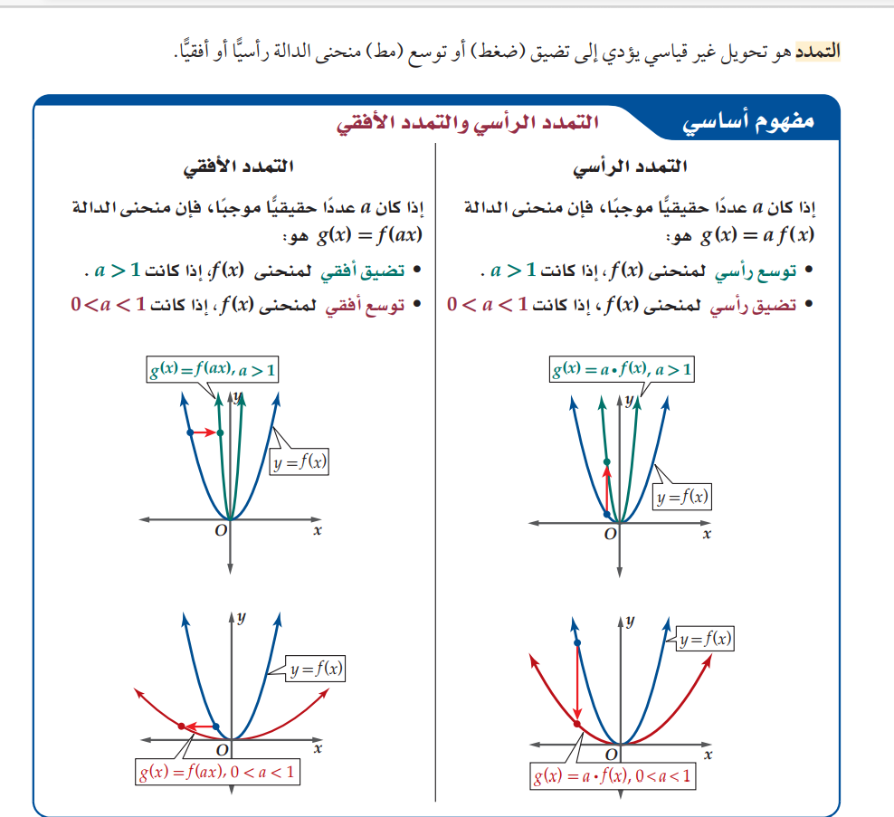
التمدد الرأسي و التمدد الأفقي
مفهوم أساسي

Slide 34
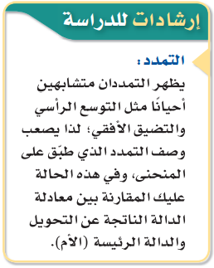
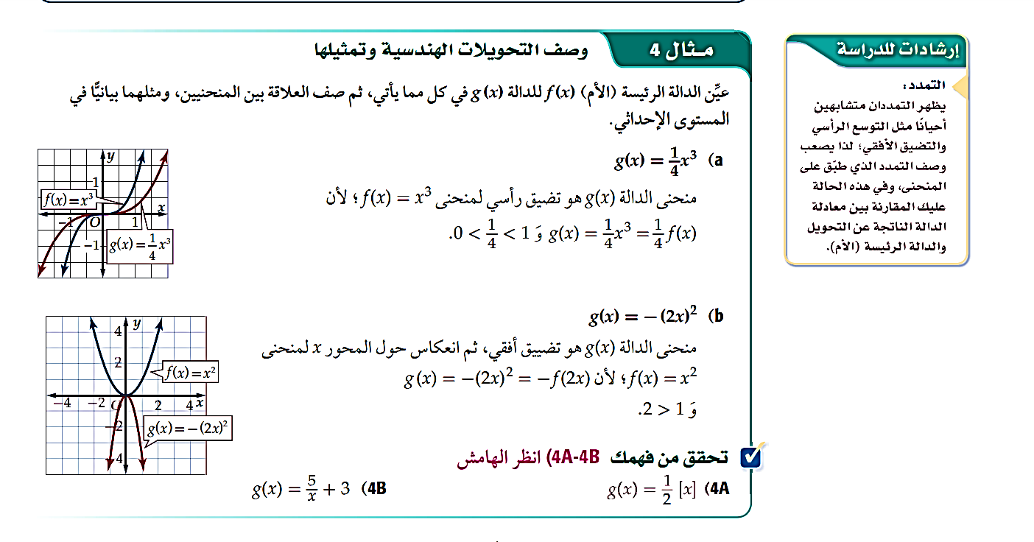
مثال 4
وصف التحويلات الهندسية وتمثيلها

Slide 35
الحل
a

Slide 36
الحل
b

Slide 37
تحقق من فهمك

Slide 38
الحل
4A

Slide 39
الحل
4B

Slide 40
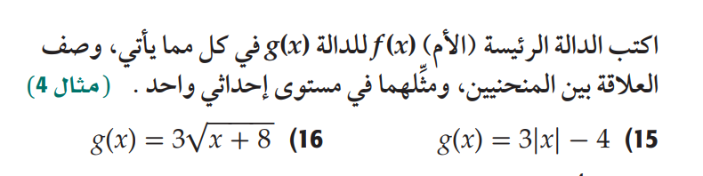
تدرب وحل المسائل

Slide 41
الحل
15

Slide 42
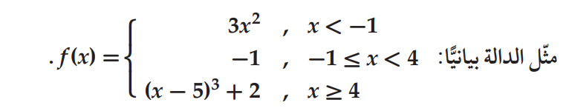
مثال 5
تمثيل الدوال متعددة التعريف بيانياً

Slide 43
الحل

Slide 44
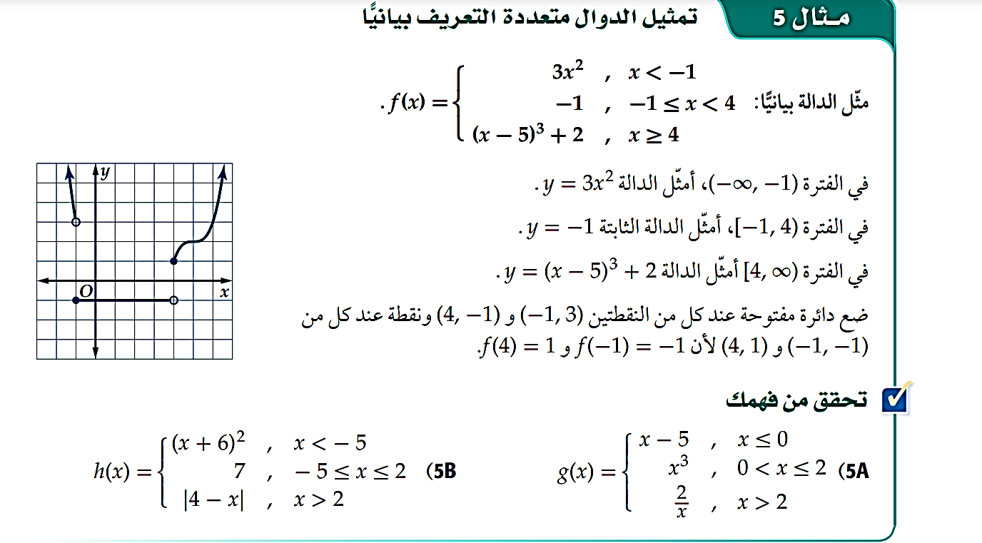
تحقق من فهمك

Slide 45
الحل
5A

Slide 46
الحل
5B

Slide 47
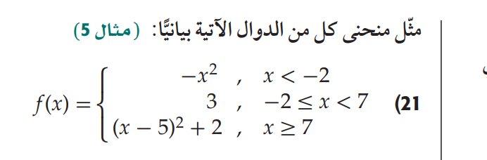
تدرب وحل المسائل

Slide 48
الحل
21

Slide 49
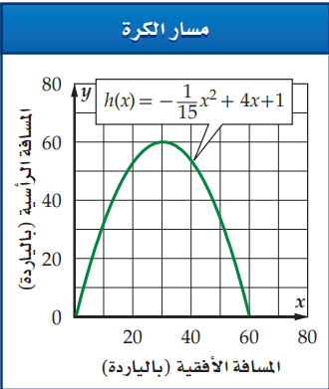
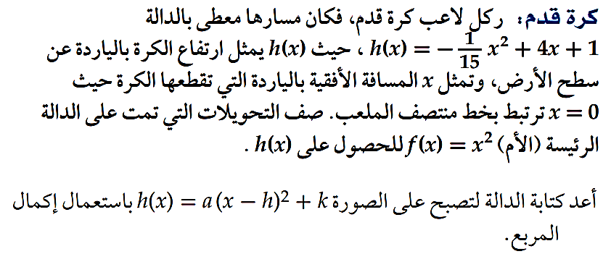

مثال 6
التحويلات الهندسية على الدوال

Slide 50
الحل

Slide 51
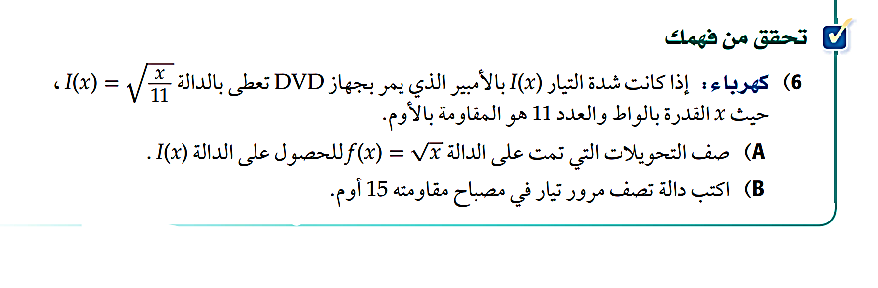
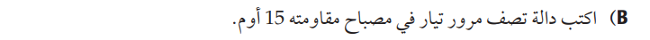
تحقق من فهمك

Slide 52
الحل
A

Slide 53
الحل
B

Slide 54
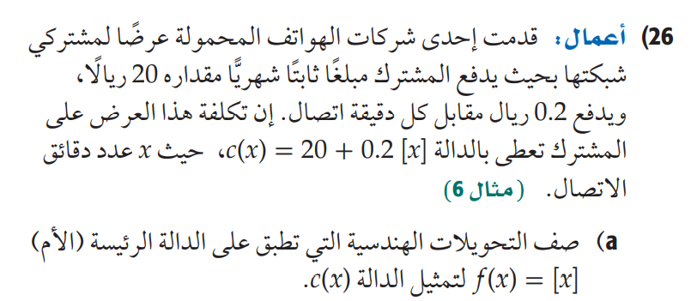
تدرب وحل المسائل

Slide 55
الحل
26

Slide 56

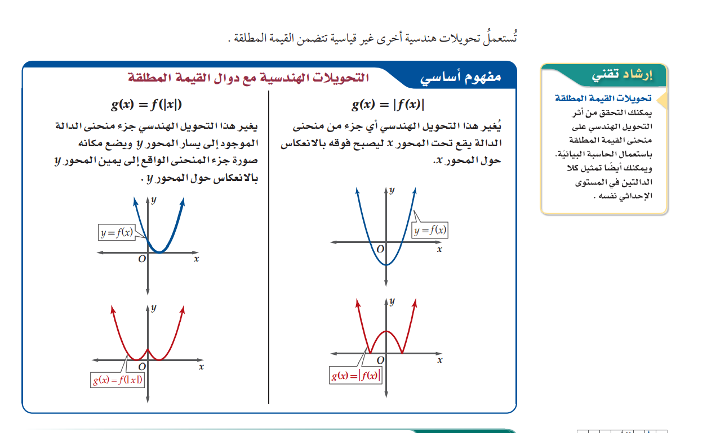
التحويلات الهندسية مع
دوال القيمة المطلقة
مفهوم أساسي

Slide 57
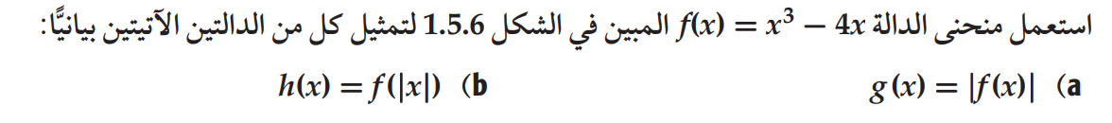
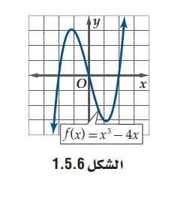
مثال 7
وصف التحويلات الهندسية وتمثيلها

Slide 58
الحل

Slide 59
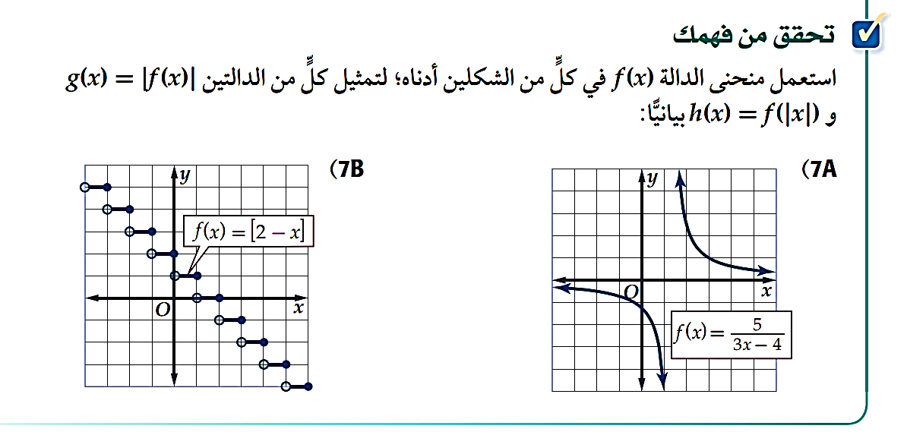
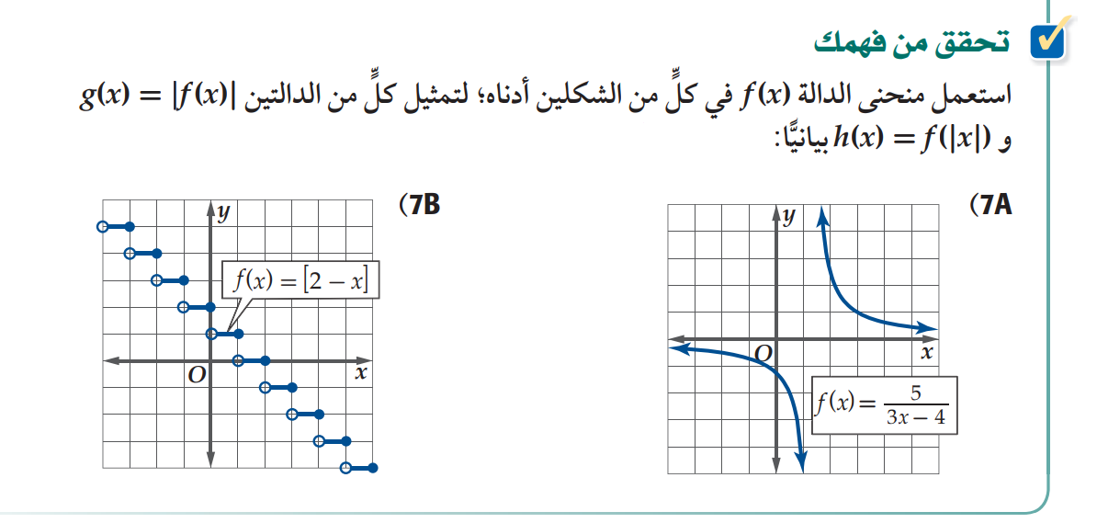
تحقق من فهمك

Slide 60
الحل
7A

Slide 61
الحل
7B

Slide 62
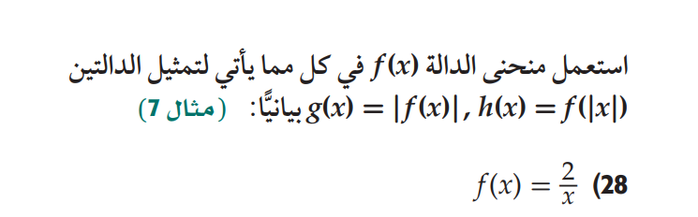
تدرب وحل المسائل

Slide 63
الحل
28

Slide 64
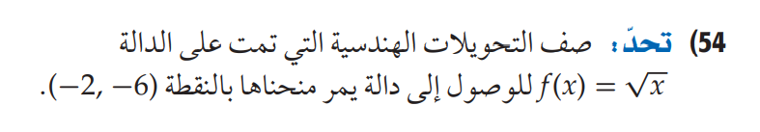

مسائل التفكير العليا

Slide 65



تم بحمد الله
مع تمنياتي لكم بالتوفيق والنجاح
حساباتي على السوشيال ميديا

